Slide 1
Classificação não-supervisionada hierárquica de artigos jornalísticos
Cirillo Ferreira
MAC0449 – Trabalho de Formatura Supervisionado
IME/USP

Slide 2
Agenda
Introdução
Problema
Objetivo
Solução
A biblioteca
O sistema hVINA
Conclusão

Slide 3
Introdução
A tarefa de classificar e agrupar documentos textuais remonta desde a antiguidade.
Notes:
Bom, a tarefa de classificar e agrupar documentos textuais remonta desde muito tempo... Só para se ter uma ideia, estima-se que a primeira biblioteca do mundo tenha surgido por volta do século VII (7) antes de CRISTO...

Slide 4
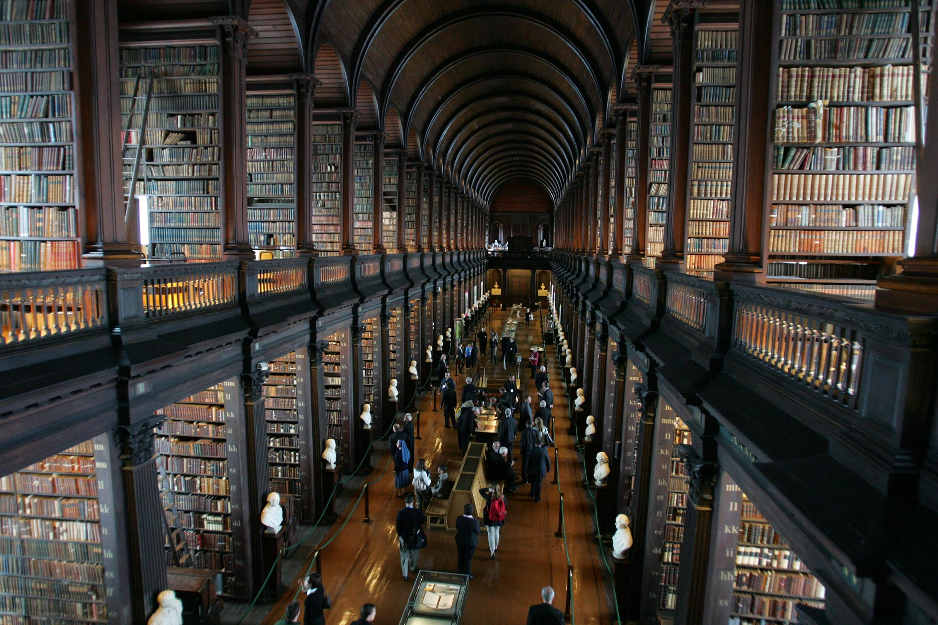
Notes:
E a partir daí elas foram crescendo de acordo com o crescimento da produção dos documentos

Slide 5

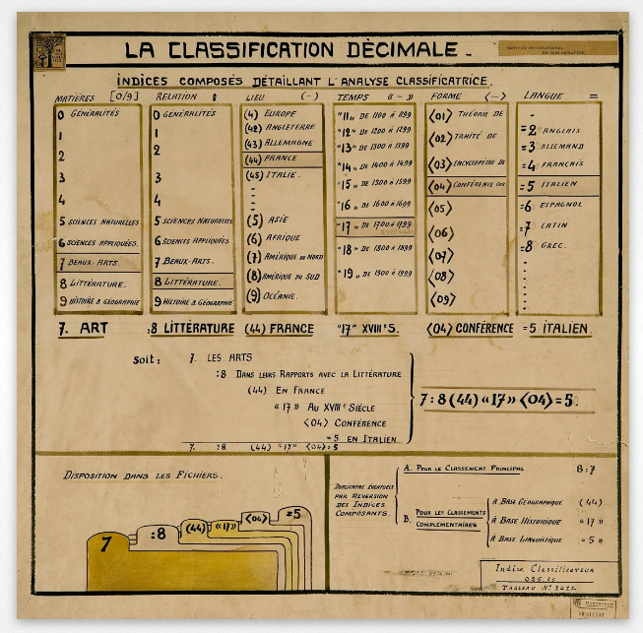
Introdução
Em 1895, Paul Otlet e Henri La Fontaine criaram um centro internacional de documentação chamado Mundaneum.
Classificação Decimal Universal (CDU)
Notes:
E essa necessidade de organizar esses textos é tão grande que em 1895, esses dois documentalistas, Paul Otlet e Henri La Fontaine criaram um centro internacional de documentação chamado Mundaneum. Que é considerado por muito como um precursor dos sistema de buscas atuais. A diferença é que na época era feito tudo manualmente e foi tão interessante que no seu auge esse centro chegou a ter classificados mais de 16 milhões de documentos. E como tudo isso funcionava? Alguém interessado em determinado assunto mandava uma cartinha para esse centro e meses depois recebia uma resposta

Slide 6
Problema
Entretanto com o advento da internet houve uma explosão de informação que tornou muito difícil a classificação usual (ou seja, manual) desses novos documentos.
Notes:
Porém, com o criação da internet houve uma explosão de informação que tornou muito difícil a classificação pelo qual a Humanidade estava acostumada. Milhares e milhares de documentos passaram a ser criados diariamente e um sistema como aquele apresentado já não seria mais eficiente.

Slide 7
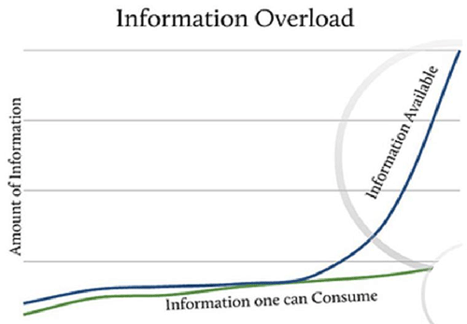
Problema
Nunca se produziu tanta informação como nos tempos atuais ...
Fonte: http://www.forbes.com/sites/johnnosta/2013/06/13/information-overload-the-big-challenge-for-digital-health/

Slide 8
Problema
Quanto mais informação produzida, maior a necessidade de mecanismos automáticos para armazenar, organizar e recuperá-la.

Slide 9
Objetivo
Principal objetivo do trabalho
Criação de uma biblioteca para agrupamento hierárquico de artigos jornalísticos.

Slide 10
Objetivo
Mas que seja:
Modular
Implementada de forma que permita a extensão para novos algoritmos de agrupamento de forma simples.
Flexível
Possa trabalhar com diversas coleções de artigos jornalísticos, em diversos idiomas.

Slide 11
Objetivo
Porém com esse trabalho também pretendo criar um sistema para visualização dos agrupamentos (hVINA).
Com o intuito de ser uma interface gráfica da biblioteca.

Slide 12
Objetivo
[Falar sobre a área de reconhecimento de padrão]

Slide 13
Solução

Slide 14
Solução
Criação de uma biblioteca que abranja todos os passos de uma solução de agrupamento.

Slide 15
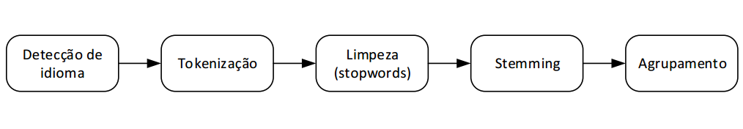
Solução
Arquitetura da biblioteca
Pré-processamento
Notes:
A biblioteca possui basicamente 5 passos, onde os 4 primeiros são categorizados como pré-processamento da coleção de artigos e o último passo é onde é feito o trabalho de agrupamento de fato.

Slide 16
Solução
O primeiro passo é determinar o idioma utilizado na coleção de artigos.
Notes:
Bom, o primeiro passo então é determinar o idioma utilizado na coleção de artigos. E porque isso é importante, pois os passos subsequentes necessitam dessa informação para serem mais eficazes.

Slide 17
Solução
1
Detecção de idioma
Em si, é um problema de classificação (ou reconhecimento?) de padrão, onde as classes são os idiomas existentes.

Slide 18
Solução
1
Detecção de idioma
Existem diversas abordagens, porém a utilizada nesta biblioteca é modelo n-grama.

Slide 19
Solução
1
Capitu, apesar daqueles olhos que o diabo lhe deu... Você já reparou nos olhos dela? São assim de cigana oblíqua e dissimulada.
(pt; 0,90)
(en; 0,07)
(es; 0,03)
pt

Slide 20
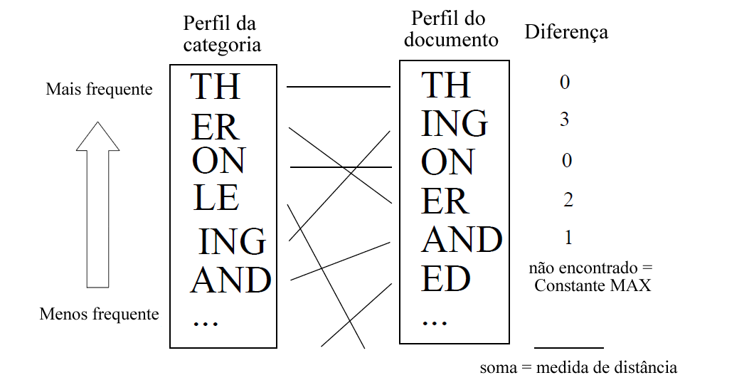
Solução
1

Slide 21

Solução
1
pt
pt
en
pt
es
pt

Slide 22
Solução
2
Tokenização
Segmenta os textos em palavras.

Slide 23
Solução
2
Capitu, apesar daqueles olhos que o diabo lhe deu... Você já reparou nos olhos dela? São assim de cigana oblíqua e dissimulada.
Capitu / , / apesar / daqueles / olhos / que / o / diabo / lhe / deu / ... / Você / já / reparou / nos / olhos / dela / ? / São / assim / de / cigana / oblíqua / e / dissimulada / . /

Slide 24
Solução
Porém não é tão trivial assim...

Slide 25
Solução
2
Como lidar com palavras compostas?
(...) O vice-presidente da Intel disse que o futuro está na interação
homem-computador (...)

Slide 26
Solução
2
Como lidar com palavras compostas?
(...) O vice-presidente da Intel disse que o futuro está na interação
homem-computador (...)
“vice-presidente”
ou
“vice” / “-” / “presidente”

Slide 27
Solução
2
Como lidar com palavras compostas?
(...) O vice-presidente da Intel disse que o futuro está na interação
homem-computador (...)
“homem-computador”
ou
“homem” / “-” / “computador”

Slide 28
Solução
2
Cada idioma possui construções muito
particulares.
(...) Lebensversicherungsgesellschaftsangestellter
Notes:
Além disso, cada idioma possui propriedades muito particulares.
http://nlp.stanford.edu/IR-book/html/htmledition/tokenization-1.html#fig:chinese-unseg

Slide 29
Solução
2
Cada idioma possui construções muito
particulares.
(...) Lebensversicherungsgesellschaftsangestellter
“Lebensversicherungsgesellschaftsangestellter”
ou
“Leben” / “versicherung” / “gesellschaft” / “angestellter”
Traduçao: “Funcionário da empresa de seguro de vida”

Slide 30
Solução
3
Limpeza
Remove as palavras que possuem pouca relevância no texto.
Exemplos: Artigos, preposições e marcações gráficas.

Slide 31
Solução
3
Capitu / , / apesar / daqueles / olhos / que / o / diabo / lhe / deu / ... / Você / já / reparou / nos / olhos / dela / ? / São / assim / de / cigana / oblíqua / e / dissimulada / . /
Capitu / olhos / diabo / deu / reparou / olhos / cigana / oblíqua / dissimulada /

Slide 32
Solução
3
Capitu / , / apesar / daqueles / olhos / que / o / diabo / lhe / deu / ... / Você / já / reparou / nos / olhos / dela / ? / São / assim / de / cigana / oblíqua / e / dissimulada / . /
Capitu / olhos / diabo / deu / reparou / olhos / cigana / oblíqua / dissimulada /

Slide 33
Solução
4
Stemming
Unifica formas variantes de palavras que possuem o mesmo significado.

Slide 34
Solução
4
econômico => econom
economia => econom
economias => econom

Slide 35
Solução
4
Capitu / olhos / diabo / deu / reparou / olhos / cigana / oblíqua / dissimulada /
Capitu / olh / diab / deu / repar / olh / cigan / oblíqu / dissimul /

Slide 36
Conceito
5
O que é um agrupamento?
É uma classificação de padrão que tem como objetivo o particionamento de objetos em grupos cujo membros sejam similares entre si e diferentes dos membros de outros grupos.

Slide 37
Conceito
Mas agrupamento não é a mesma
coisa que classificação?

Slide 38
Conceito
NÃO

Slide 39
Conceito
Agrupamento x Classificação
 | Agrupamento | Classificação
Tipo de aprendizado | Não-supervisionado | Supervisionado
Requer dados de treinamento | Não | Sim
Conjunto de classes | Inicialmente desconhecida | Predefinida
Abordagem | Agrupa objetos baseado em uma medida de similaridade | Utiliza “regras” para atribuir rótulos aos novos objetos

Slide 40
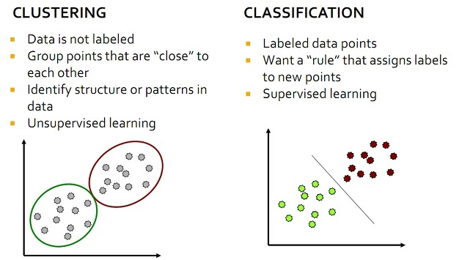
Conceito

Slide 41
Conceito
[TODO: Deixar claro a importância de se utilizar agrupamento e não classificação]

Slide 42
Conceito
Algoritmos para agrupamento
Plano
Hierárquico
Notes:
São geralmente divididos nas classes: Plano e hierárquico

Slide 43
Solução
[Falar do FIHC e Frequent itemset?]

Slide 44
A biblioteca
Exemplo de uso
fihc = Clustering::Fihc::Controler.new(global_support: 0.20, cluster_support: 0.30, k_clusters: 30)
fihc.output_manager(HVinaOutputManager.new("results"))
hc = HierarchicalClustering.new( dir: "./artigos", algorithm: fihc )

Slide 45
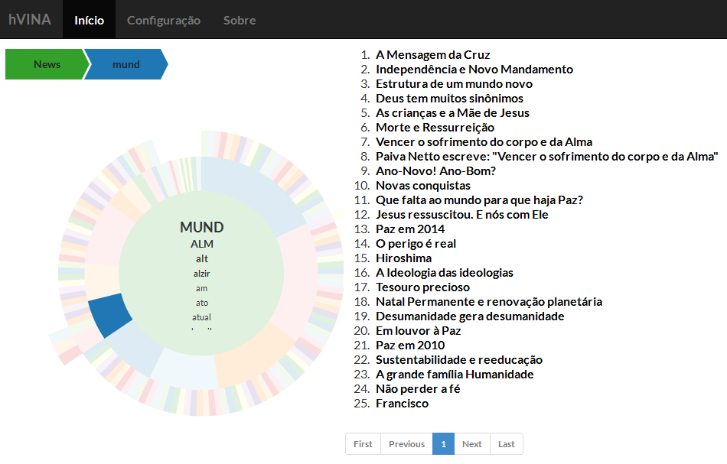
O sistema

Slide 46
Conclusão

Slide 47
Conclusão
Blá blá blá

Slide 48
Imagens
http://www.meetinireland.com/BusinessTourism/media/main_site/Blog/EUCHARISTIC-CONGRESS---Fam-trip-in-Trinity.jpg
https://www.google.com/culturalinstitute/asset-viewer/the-universal-decimal-classification-index-formation/AAGWMxx6DKSL9g?exhibitId=QQ-RRh0A&hl=pt-BR&projectId=historic-moments
http://cfile30.uf.tistory.com/image/156899344FEA735C2ADC9A

Slide 49
Referências

Slide 50
Obrigado!!

